Slide 1
第12回
【虐待と家族】 児童虐待の現状と対策
「家族社会学」
7月8日（火）14：40―16 ：10 4F401
日本医療大学総合福祉学部
特任教授 原 俊彦

Slide 2
第12回のテーマ
【虐待と家族】児童虐待の現状と対策
【事前学習】児童虐待の該当事例を調べてみよう。
【事後学習】 児童虐待が疑われる場合の対処法について確認してみよう）

Slide 3
児童虐待の事例:札幌市
池田詩梨（ことり）ちゃん事件 １/3
2019年6月8日 日本経済新聞の事件報道
札幌市中央区の池田詩梨（ことり）ちゃん（2）が衰弱死し、傷害容疑で母親と交際相手の男が逮捕された事件。
池田容疑者と交際相手の飲食店経営藤原一弥容疑者（24）の逮捕容疑は5月上旬～今月5日ごろ、共謀して池田容疑者の自宅などで詩梨ちゃんに暴行してけがを負わせた疑い。

Slide 4
児童虐待の事例:札幌市
池田詩梨（ことり）ちゃん事件 2/3
道警は5月15日に詩梨ちゃんと面会した。関係者によると、足の裏にやけどがあり、ばんそうこうが貼ってあったほか、頬にも1センチ未満の青いあざがあった。
池田容疑者は「私のヘアアイロンを踏んだ。ほっぺの傷は台所の台から落ちてできた」などと説明したため、虐待の可能性は低いと判断。札幌市児童相談所にも「虐待は疑われない」と連絡していた。

Slide 5
児童虐待の事例:札幌市
池田詩梨（ことり）ちゃん事件 3/3
道警などによると、詩梨ちゃんの遺体には強く殴られたとみられるあざやたばこを押し付けたとみられるやけどのような痕があった。暴行と衰弱死の関連は薄いとしているが、日常的な虐待があったとみて調べている。
北海道警は十分な食事を与えなかった可能性が高いとみて、保護責任者遺棄致死容疑も視野に調べている。

Slide 6
児童虐待の該当事例
札幌市の池田詩梨（ことり）ちゃん
体重減少は「たまたま居合わせた」あざは"知らないうち"に…詩梨ちゃん衰弱死裁判 交際男 母の暴行主張
母親も無罪主張…2歳詩梨ちゃん衰弱死裁判 情報「共有する」ため札幌市児童相談所 新システム導入へ
2歳詩梨ちゃん衰弱死裁判…母親と交際相手の男2人への"一審判決を支持" 控訴棄却 (21/04/26 19:25)

Slide 7
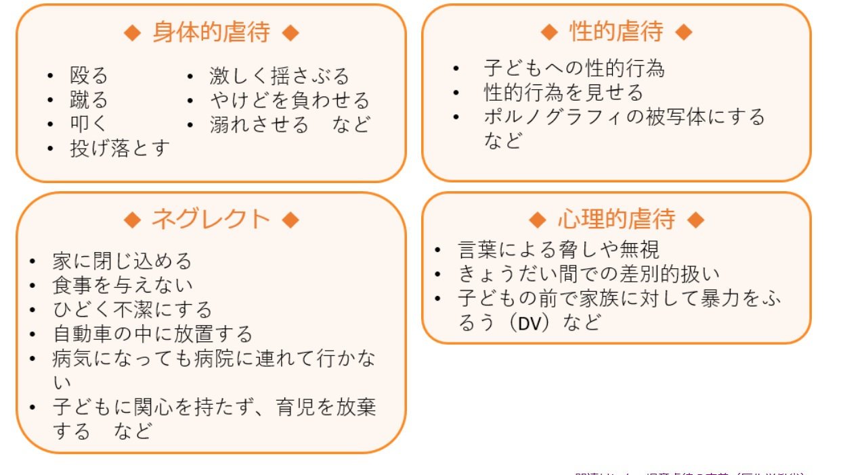
児童虐待とは？
保護者がその監護する児童（18歳未満）に行うもので、殴る、蹴るなどの身体的虐待や、性的虐待だけでなく、心理的虐待やネグレクトも含まれます。
内閣府男女共同参画局

Slide 8
児童虐待防止法（2000年施行2019年改正）第２条における 【児童虐待の定義】
第二条 「児童虐待」とは、保護者がその監護する児童（18歳未満）対して行う行為。
一 児童の身体に外傷が生じ、又は生じるおそれのある暴行を加えること。
二 児童にわいせつ行為をすること又は児童にわいせつ行為をさせること。
三 児童の心身の正常な発達を妨げるような著しい減食又は長時間の放置、保護者以外の同居人による同様の行為の放置（いわゆるネグレクト）

Slide 9
児童虐待防止法第２条における
【児童虐待の定義】の続き
四 児童に対する著しい暴言又は著しく拒絶的な対応、児童が同居する家庭における配偶者に対する暴力（配偶者（婚姻の届出をしていないが、事実上婚姻関係と同様の事情にある者を含む。）の身体に対する不法な攻撃であって生命又は身体に危害を及ぼすもの及びこれに準ずる心身に有害な影響を及ぼす言動をいう。）その他の児童に著しい心理的外傷を与える言動を行うこと。（ハラスメント）
厚生労働省：子ども虐待対応の手引きからの抜粋

Slide 10
虐待の判断に当たっての留意点
児童虐待防止法第３条は、「何人も、児童に対し、虐待をしてはならない」としているが、これは、保護者による虐待のみならず、そもそも本来保護すべき子どもに対して何人も「虐待」をすることは許されないことを規定したものである。
⇒児童虐待防止法の改正（2020）は、しつけの際の体罰を禁じる。保護者だけでなく、児童福祉施設の職員ら子供の養育に携わる人が対象となる。
厚生労働省：子ども虐待対応の手引きからの抜粋

Slide 11
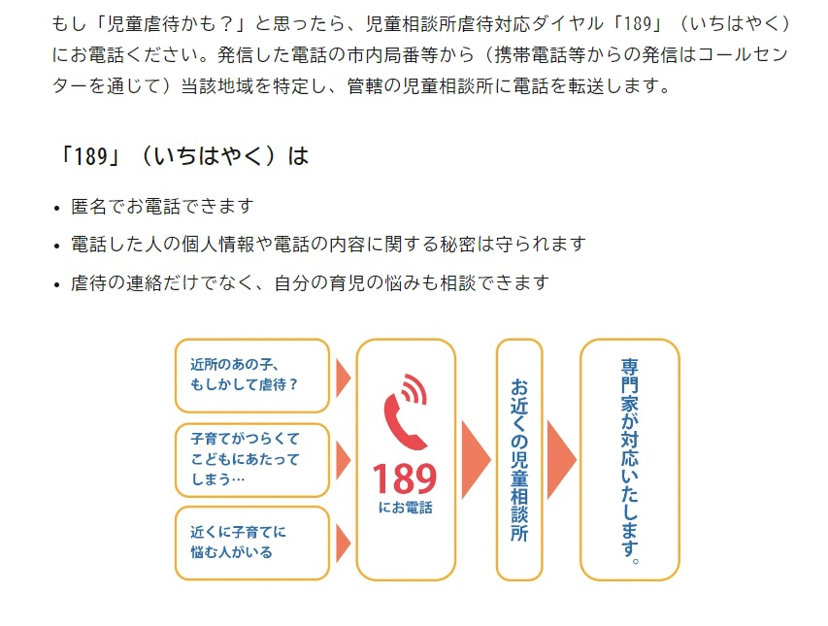
児童虐待かも？と思ったら（いちはやく）
★政府広報オンライン

Slide 12
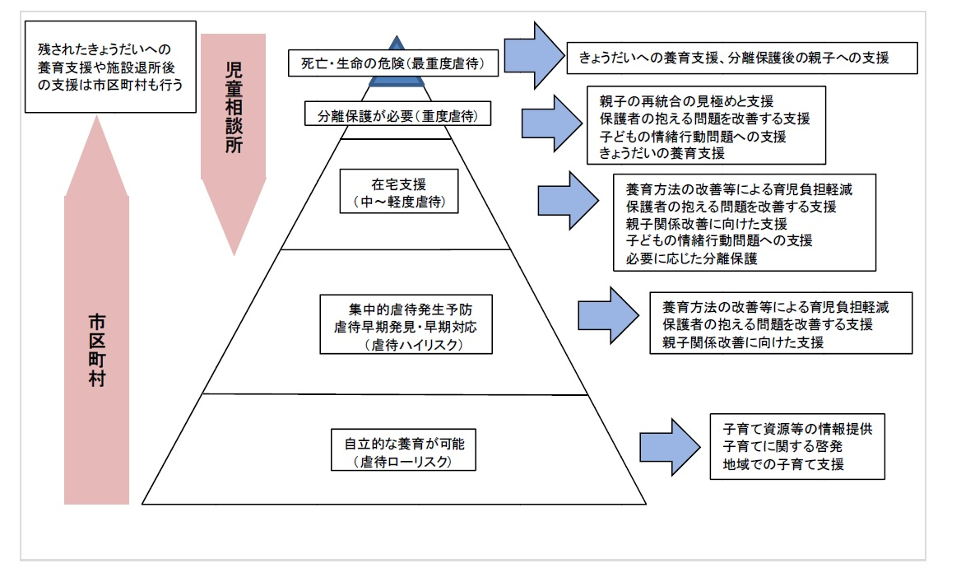
児童虐待への対応
虐待の重症度等と対応内容及び児童相談所と市区町村の役割（厚生労働省：子ども虐待対応の手引き）

Slide 13
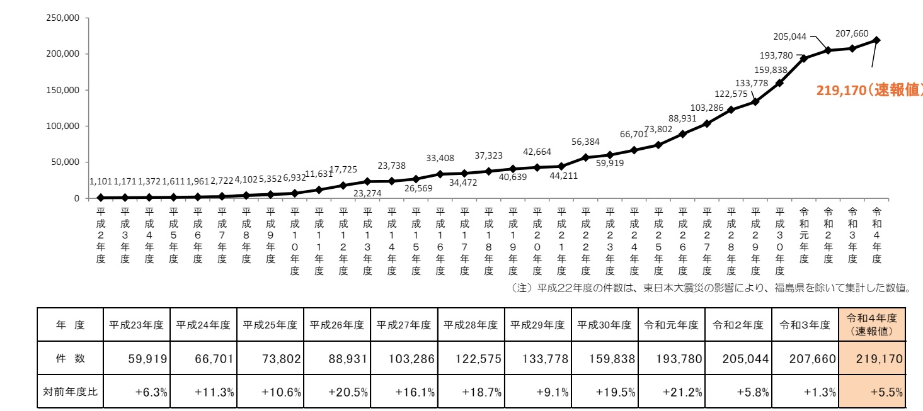
令和４年度 児童相談所における児童虐待相談対応件数（速報値）
○令和４年（２０２２） 219,170 件（平成２年（１９９０）11011件）、過去最多。
※ 対前年度比＋5.5％（11,510件の増加）（令和３年度：対前年度比＋1.3％（ 2,616件の増加））
こども家庭庁のHP

Slide 14
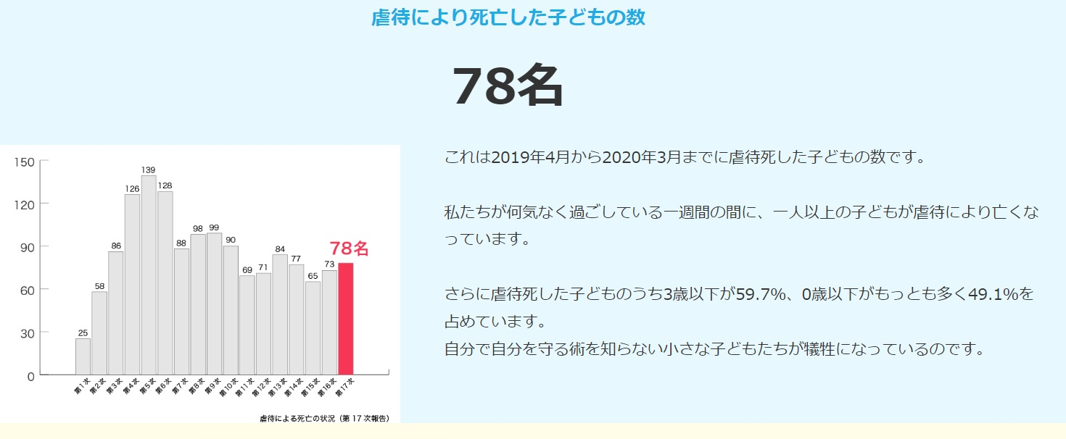
児童虐待の現状：みらいこども財団のHP
★件数は毎年増加しているが、虐待により死亡したこどもの数も増加している訳ではない点に注意！

Slide 15
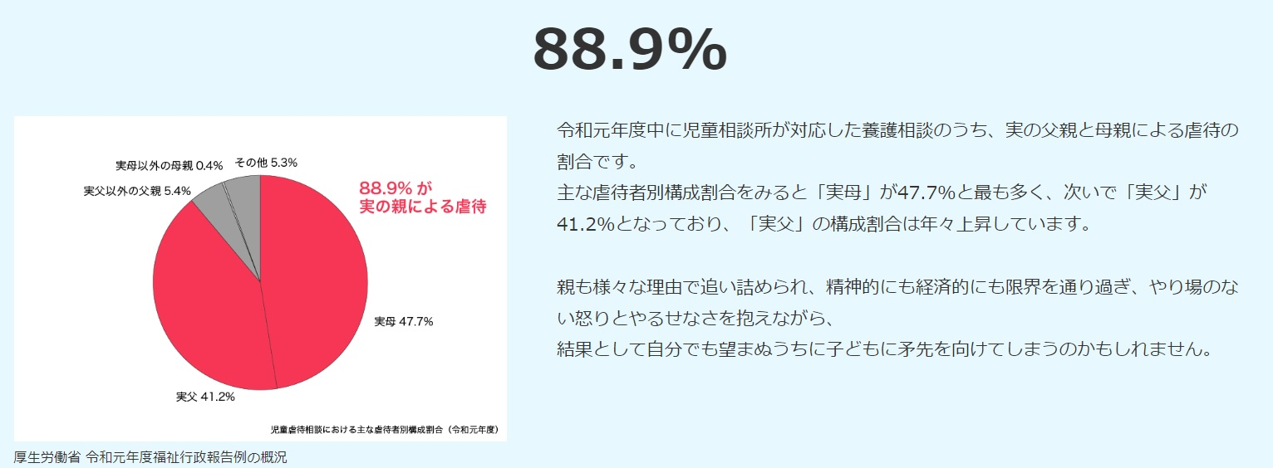
児童虐待の現状：みらいこども財団のHP
★実の親による虐待88.9％（母親47.7％、父親41.2％）

Slide 16
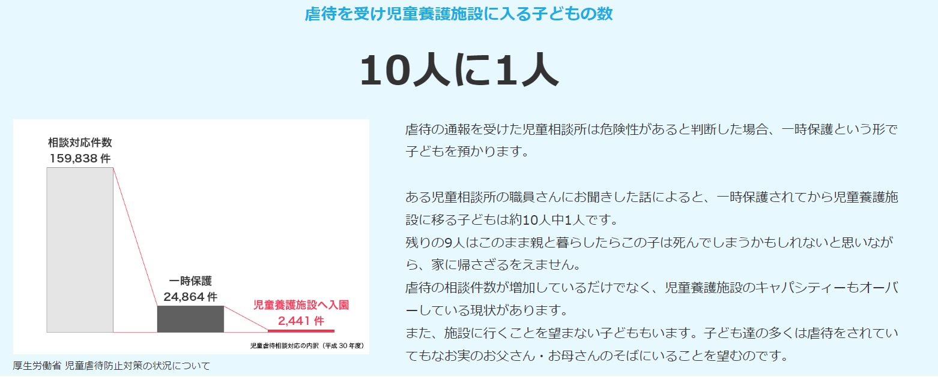
児童虐待の現状：みらいこども財団のHP
★児童相談所から児童養護施設に入る子どもは10％程度

Slide 17
児童虐待の背景にあるのは「貧困」「孤立」など社会の問題
貧困：経済的に追い詰められると、人は誰しもイライラしますよね。そこで子どもが言うことを聞かないと、そのいら立ちの矛先が子どもに向かってしまうんです。
もう1つはその家族が孤立化しているということです。親戚や近隣の人、あるいは友人が助けてくれるなど、多くの家庭は何らかの形で他者からのサポートを受けているはずです。
（日本財団ジャーナル：増える児童虐待の背景にある貧困と孤立問題。防ぐ鍵は“新しい都市型のつながり”２０２４・１・１１）

Slide 18
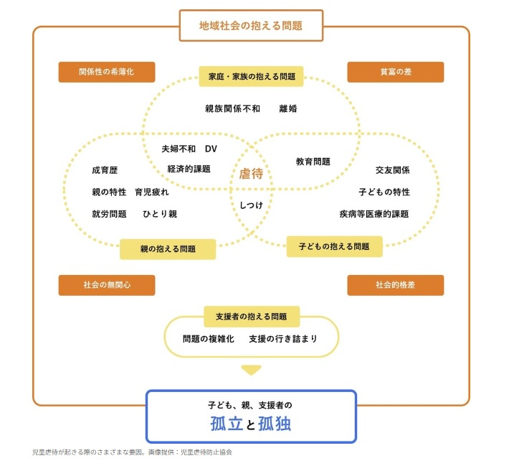
児童虐待の背景にあるのは「貧困」「孤立」など社会の問題
確かに個々の児童虐待の背景には様々な社会問題がある。
しかし児童虐待は過去にも起きていた。
悲観的に捉えるのではなく児童虐待を許容しない社会になって来たことを評価すべきではないか？

Slide 19
Reaction Paper#12
1 児童虐待の事例:池田詩梨（ことり）ちゃん事件
＊関心を持った項目をいくつでもチェックして下さい。
□このような事件があったことは、□知っていた／□知らなかった。
□このような事件には、□全く関心がない／□関心がなかったが関心を持った。
□虐待されて亡くなった子どもが可哀想だ
□虐待した母親について全く理解できない。
□虐待した同居男性について全く理解できない。
□児童相談所の対応に問題があったと思う
□警察の対応に問題があったと思う
□周囲の人たちの対応に問題があったと思う。
□その他（ ）

Slide 20
Reaction Paper#12
２. 児童虐待に関する法律
＊関心を持った項目をいくつでもチェックして下さい。
□児童虐待防止法（2000年施行2020年改正）
□第二条「児童虐待」とは、保護者がその監護する児童（18歳未満）対して行う行為をいう。
□児童虐待には、①身体的虐待（暴行・傷害）②性的虐待（わいせつ行為）③保護者遺棄（ネグレクト）④精神的虐待（ハラスメント）などの類型がある。
□児童虐待防止法第３条は、「何人も、児童に対し、虐待をしてはならない」
□児童虐待防止法の改正（2020）は、しつけの際の体罰を禁じる。保護者だけでなく、児童福祉施設の職員ら子供の養育に携わる人が対象となった。
□その他（ ）

Slide 21
Reaction Paper#12
３. 児童虐待への対応・児童虐待の現状
＊関心を持った項目をいくつでもチェックして下さい。
□もし児童虐待かもと思ったら、いちはやく（１８９：児童相談所虐待対応ダイアル）に電話！
□児童虐待相談対応件数は、1990年の11,011件から2022年の219,170件に増加（約20倍）、過去最多を更新中。
□ただし虐待により死亡したこども数は近年70－80人で横ばいである。
□実の親による虐待88.9％（母親47.7％、父親41.2％）
□児童相談所から児童養護施設に入る子どもは10％程度
□増える児童虐待の背景にあるのは貧困と孤立問題。
□児童虐待は昔からあったが社会規範の変化からその防止が追求されている。
□その他（ ）

Slide 22
定期試験の筆記問題の練習
リアクションペーパーの裏面に、次の問題を写して、解答（400文字程度）を記入しなさい。
【問題】 児童虐待の事例「池田詩梨（ことり）ちゃん事件」について、あなたの感想・考え・意見を述べなさい。 （400文字程度）

Slide 23
次週
第13回 7月15日（火）
【社会変動と家族①】雇用流動化のもとでの家族形成【事前学習】非正規雇用の増加と未婚割合の上昇について調べてみよう【事後学習】この問題に対する政府・地方自治体の施策について調べてみよう。
★【社会変動と家族③】雇用の流動化と中高年期の家族【事前学習】「ロスジェネ世代」の家族形成について調べてみよう
【事後学習】 この問題に対する政府・地方自治体の施策について調べてみよう

